Slide 1
«Коридоры» институциональной эволюции: многоуровневый теоретический анализ и практические приложения
Кирдина-Чэндлер Светлана Георгиевна,
д.с.н., Институт экономики РАН
Notes:
Благодарность за возможность выступить в этой аудитории, о которой мечтают многие ученые-обществоведы. Надеюсь заинтересовать вас одной историей, которой я занимаюсь довольно давно. Это попытка научного ответа экономиста на поэтический вызов Тютчева – Умом Россию не понять…». Чтобы понять, нужно выйти в более широкий контекст, и я попробую показать, что и как получилось. Начать я хотела бы с того, что дорого нам, думаю, больше всего – с наших внуков. Они у большинства из нас учатся в школе, где, как Вы знаете, наверное, стали проводить так называемые интегративные уроки, когда география совмещается с математикой, или русский язык – с обществоведением. Эти уроки – отражение в требованиях Минобра общей тенденции современного развития знания, которой обозначают терминами мультдисциплинарность и междисциплинарность. Действительно, сегодня очень многие серьезные научные работы – результат совместных исследований разных специалистов. Наш результат, который я намереваюсь представить – также плод такой совместной работы.

Slide 2
Мотивация
Естественное стремление уйти в своих представлениях о мире от хаоса к гармонии.
Накопленное знание об «эволюции социально-экономических систем».
Включенность в «поле междисциплинарности».
Желание проверить «гармонию алгеброй».

Slide 3
Основные вопросы
Институты и институциональная эволюция.
Микро-мезо-макро архитектура общества: факторы эволюции. И что такое мезо?
Теория институциональных матриц: про что это?
«Коридоры» эволюции и революции.
«Почему Россия не Америка»? – институционально-эволюционный ответ
Мультидисциплинарность: точные и социальные науки (дискуссия)

Slide 4
Институты и (институциональная эволюция)

Slide 5
Изучение институтов – это
«движение от действительности видимой к действительности умопостигаемой» (Платон, 428-428 – 348-347 до н.э.).

Slide 6
Об институтах (лат. Institutum –устройство, учреждение, обычай, установление)
До середины ХIХ в. институты изучались в основном правоведами и понимались как сугубо юридические установления.
С конца XIX в. институты включаются также в предмет социологии. Герберт Спенсер (1820-1903) и Эмиль Дюркгейм (1858–1917) впервые ввели понятие институтов как определенных способов действий и суждений, существующих в обществе вне отдельно взятого индивидуума.
На рубеже XIX–XX вв. к изучению институтов подключились экономисты.

Slide 7
Торстейн Веблен (1857-1929), США
«Институты как привычки мышления».
Notes:
Основатель «старого» (оригинального, классического) институционализма

Slide 8
Дуглас Норт (1920-2015), США
Институты как «формальные и неформальные правила игры, структурирующие человеческое поведение в обществе».
Notes:
Основатель нового (нео) институционализма

Slide 9
Исследование институтов в СССР
В экономике институционалисты рассматривались как «наиболее злобные враги рабочего класса из всех представителей вульгарной политической экономии» (Большая советская энциклопедия, 1953, с. 239).
В социологии – она начала развиваться после снятия ограничений на общественные науки после XXIII съезда Коммунистической партии Советского Союза, - институты как "устойчивый комплекс формальных и неформальных правил, принципов, норм, установок, регулирующих различные сферы человеческой деятельности" (Современная западная социология, 1990, с. 117) стали предметом изучения.

Slide 10
Институциональный бум!
С конца 1990-х гг. перевод десятков «internationally recognized» книг с английского на русский язык (North, 1997; Coase, 2001; Nelson & Winter, 2002; Hodgson, 2003; Veblen, 2007), учебники по институциональной экономике (А. Е. Шаститко, 1997, 2002….; Р. М. Нуреев, 2001; А.Н. Олейник, 2002), журналы TERRA ECONOMICUS» (с 2003 г.), «Journal of Institutional Studies - Журнал институциональных исследований» (c 2009 г.), Международная ассоциация институциональных исследований… …
«Постинституционализм» (Фролов, Марущак, 2017)
Notes:
Институциональный бум! Школы изучения институтов в Вышке, ИЭ и ЦЭМИ РАН, Екатеринбург (Институт экономики УрО РАН), Новосибирск (ИЭИОПП РАН, НГТУ).

Slide 11
«Институционализм» в названиях публикаций, в аннотациях и ключевых словах публикаций (РИНЦ)
До 2001 г. - 297
2001-2009 - 383
2010-2015 - 1189

Slide 12
(Институты и) Институциональная эволюция

Slide 13
Эволюция (от лат. evolutio – развёртывание) – необратимый процесс «интеграции материи от бессвязной однородности к связной разнородности» через наследование и адаптацию к окружающей среде.
Герберт Спенсер разработал основы теории социальной эволюции в 1852 г. (“The Development Hypothesis”) еще до общей теории биологической эволюции Чарльза Дарвина («Происхождение видов путём естественного отбора, или Сохранение благоприятных рас в борьбе за жизнь», 1859 г.).
Основой социальной эволюции Спенсер считал естественный отбор («выживание наиболее приспособленных»).

Slide 14
Дуальная природа институтов
С одной стороны, институты суть продукты человеческого замысла, с другой стороны, они складываются в процессе исторического развития при взаимодействии людей с окружающей средой.
ИНСТИТУТЫ –УСТОЙЧИВЫЕ СТРУКТУРЫ ОТНОШЕНИЙ, которые развиваются.

Slide 15
И снова синергетика
Исследования в русле синергетического подхода направлены не только на анализ эволюционных процессов и фазовых переходов в сложных системах, но и на определение законов формирования устойчивых экономических структур в открытых нелинейных системах при их взаимодействии с окружающей средой, т.е. на появление «порядка из экономического хаоса».

Slide 16
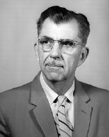
Джулиан Стюард (1902-1972), США (Julian Haynes Steward)
Theory of Culture Change. The Methodology of Multilinear Evolution. University of Illinois Press, Urbana 1955 (1979).
Его теория «полилинейной» эволюции рассматривала, каким образом общество приспосабливается к окружающей среде. Был одним из первых, кто изучал, каким образом связаны друг с другом общество на национальном и местном уровнях. Полагал, что различные адаптации могут быть изучены на основе изучения конкретных ресурсов, эксплуатируемых обществом; технологий, используемых им, чтобы использовать эти ресурсы; и организации человеческого труда. Полагал, что культуры меняются не в зависимости от какой-то внутренней логики, а скорее с точки зрения изменения отношения с меняющимися условиями.

Slide 17
Институциональная эволюция
Процесс институциональных изменений, обусловленный необходимостью изменения механизмов адаптации к окружающей среде. - А что такое «окружающая среда»?

Slide 18
Микро-мезо-макро архитектура общества:
что такое мезо?

Slide 19
От бинарной – к тринарной модели
Многие годы в социологии и экономике доминировала модель, подразумевающая дихотомию микро-макро.
Но такое представление уже недостаточно для понимания сложного социального мира.
Сейчас, прежде всего в эволюционной и институциональной экономике, разрабатывается категория мезоуровня.
Современная теоретическая модель- это микро-мезо-макро архитектура (Dopfer, Foster, Potts, 2004; Dopfer, Potts, 2008; Dopfer, 2012). Но КАКАЯ?

Slide 20
От микро к мезо и макро – стандартный подход
При опоре на микро-экономические основания стандартным приёмом перехода на следующий уровень анализа служит агрегирование. Оно объединяет экономических агентов «в широкие классы, каждый из которых рассматривается как органическое целое – потребители, инвесторы и т.д.» (Баумоль, 2001. С. 81), а «поведение группы фирм или агентов подчиняется тем же законам, что и поведение отдельных единиц» (Хикс, 1993. С. 373).
Здесь используются принципы аддитивности, лежащие в основании перехода на каждый следующий уровень экономической иерархии (от микро - к мезо и макро).

Slide 21
Стандартный подход – «за» и «против»
Опора на микро-основания поддерживает стремление построить универсальную неоклассическую экономическую теорию, опирающуюся на общие (для микро-, макро- и мезоуровней) базовые теоретические предпосылки, основу которых составляет принцип методологического индивидуализма.
Но: такой подход не учитывает особенности протекания процессов (эволюции) на каждом из уровней экономики, которые отличаются своим качеством и местом в экономической системе.

Slide 22
От микро к мезо и макро – системный подход
Каждый уровень имеет качественную специфику.
Понятие окружающей среды отлично для каждого из уровней (* «эффект вложенности»).
Факторы эволюции для каждого из уровней, соответственно, различаются.
Связи между уровнями имеют морфологический характер (означает принадлежность к одной системе).

Slide 23
Уровни, объекты и доминирующие принципы социального анализа
Уровень анализа | Объект анализа | Доминирующие принципы (предпосылки)
Макро- | Результаты деятельности социальных и экономических субъектов (общественные структуры, национальные экономические системы, глобальные сообщества)... | Холизм
Мезо- | Типы взаимосвязей между социальными и экономическими субъектами (институты, локальные порядки, организационные поля, институциональные матрицы )… | Методологический институционализм
Микро- | Индивидуумы, экономические агенты, домохозяйства, семьи, фирмы и другие социальные субъекты (вплоть до государств) | Методологический индивидуализм

Slide 24
Значение мезо-уровня в динамике экономических систем
Обеспечение структурной целостности, «коридора дивергентности» (Kirdina, 2013) и неэргодичности (David, 2000);
Поддержание эффектов возрастающей отдачи через механизмы:
блокировки и самоподдержания по Д. Норту;
path dependence по П. Дэвиду, С. Лейбовицу и С. Марголису;
кумулятивной причинности по Т. Веблену и Г. Мюрдалю.

Slide 25
Микро-мезо-макро архитектура общества:
факторы эволюции.

Slide 26
Микро-уровень и факторы эволюции
На уровне социальных субъектов важная роль принадлежит факторам:
мотивации (Witt U.),
«человеческого капитала» (Schultz T. W., Becker G., Minzer J., Соболева И. В.),
«интеллектуального капитала» (Stewart T., Brooking A., Иноземцев В.Л., Леонтьев Б.Б.),
«культурогенов» (Wilson E.O., ),
структур субъективного опыта (Александров Ю.И., Александрова Н.Л.) и т.д.

Slide 27
Мезо-уровень и факторы эволюции
На уровне экономических институтов среди факторов эволюции выделяют:
роль культуры (Ахиезер А.С., Banfield E., Landes D., Hofstede G.),
значение религии (Жернов Е.Е., Salamon S., Guiso L., Sapienza P., Ziongales L.),
особенности политической системы (Олейник А.Н., Пивоваров Ю.С., Buchanan J, Tallok G., Maier C. S., Tabellini G.),
специфику институционально-матричной структуры общества (Кирдина-Чэндлер С.Г.)
и др..

Slide 28
Макро-уровень и факторы эволюции
На макро-уровне (типов обществ и экономик) в роли конкурирующих факторов долговременного действия рассматриваются следующие:
географические (Кульпин Е.С., Миронов Б. Н., Asemoglu D., Johnson S., Robinson J., Rodrick D., Sachs J.D.);
климатические (Mellinger A.D., Gallup J.L., Sachs J.D., Кирдина-Чэндлер С.Г., Сенько О.В., Кузнецова А.В.);
биологические (Thornhill R., Fincher C.L.)
и иные характеристики среды обитания государств.

Slide 29
Микро-мезо-макро как попытка выйти за новый уровень исследований

Slide 30
Теория институциональных матриц (ТИМ)
Notes:
Теория – объяснение с предоставлением доказательств максимальной степени

Slide 31
Исходные предпосылки теории институциональных матриц (1)
Общество рассматривается не как совокупность индивидов, а как система общественных отношений, то есть институтов, формирующих целостный социум.
Принцип материальной обусловленности социальных отношений. Окружающая среда играет первоочередное значение для характера складывающихся и закрепляющихся общественных отношений.
Notes:
Любая теория – это модель, которая существует в наших умах. Модели различаются разными исходными предпосылками. Исходные предпосылки теории институциональных матриц – это известные положения исторического материализма (следствие моего университетского образования, когда мы конспектировали Капитал Маркса – без этого невозможно было получить зачет или сдать экзамен по политэкономии) Но не только. Дальнейшие исследования показали, что такие предпосылки позволяют построить адекватную модель экономики России, например. Итак: смотрим на слайд.

Slide 32
Исходные предпосылки теории институциональных матриц (2)
Социальная система (общество) является самоорганизующейся эволюционно развивающейся структурой с присущими ей законами.
Ядро социальной структуры сохраняет свою сущность, в то время как формы проявления этой сущности постоянно развиваются во взаимосвязи с цивилизационным контекстом и внешними вызовами, меняющимися во времени.
Notes:
Часто полагают, что «люди делают свою историю», могут придумать общество – от Платона и до утопистов «город Солнца» до революционеров всех времен или реформаторов советской перестройки по строительству рыночного общества. Наше предположение – есть законы общественного развития – снова узнаем Маркса, да? По поводу сущности и формы – тоже обычно. Это вроде отношений полов – суть одна, а формы разные. То есть это к любым институтам можно отнести.

Slide 33
Основные понятия теории институциональных матриц (1)
Экономика, политика и идеология являются основными «проекциями» общественного целого, сферами общественной жизни:
Политическая
проекция
Идеологическая
проекция
Экономическая
проекция

Slide 34
Политическая проекция (политика)
Идеологическая проекция
(идеология)
Экономическая проекция
(экономика)

Slide 35
Основные понятия теории институциональных матриц (2)
Экономика отражает сторону социальных отношений, связанных с переработкой природных и иных ресурсов для получения продукта, удовлетворяющего потребности людей.
Политика характеризует способы организации совместной деятельности для достижения целей выживания и развития общества.
Идеология отражает основные цели развития общества и тем самым легитимизирует экономические и политические способы их достижения.

Slide 36
Основные понятия теории институциональных матриц (3)
Базовые институты – исторически устойчивые социальные отношения, складывающиеся в ходе взаимодействия социальных групп, позволяющие им совместно выживать и развиваться в данных условиях.
Выделяются институты: экономические, политические, идеологические.
Notes:
Соответственно выделенным сторонам деятельности выделяются базовые институты
Базовые институты – устойчивые и неизменные – проявляют себя в институциональных формах – изменчивых, развивающихся, обусловленных культурным контекстом.

Slide 37
Основные понятия теории институциональных матриц (4)
Системы базовых экономических, политических и идеологических институтов образуют институциональные матрицы

Slide 38
Роль теоретических понятий

Slide 39
Основная гипотеза
Институциональные комплексы государств могут быть представлены как сочетание двух основных институциональных матриц, названных Х и Y-матрицами (раньше они назывались «восточными» и «западными»)

Slide 40
Редистрибутивная экономика
X
Y
Унитарно-централизованное
политическое устройство
Федеративное политическое
устройство
Индивидуалистская идеология
(Я над Мы)
Коммунитарная идеология (Мы над Я)
Рыночная экономика
Базовые институты X- и Y-матриц

Slide 41
Как правило, в каждой стране одна матрица доминирует, другая является комплементарной.
Y
Y
X
X
Россия, Китай, Индия, Европа и другие западные
многие страны Азии, страны: США, Канада, Австралия,
Латинской Америки Новая Зеландия
Notes:
В том или ином конкретном государстве, как показывает история и жизнь вокруг нас, мы всегда имеем комбинацию двух матриц. Но при этом одна из них исторически доминирует, а другая носит комплементарный дополнительный характер. Доминирующая матрица институтов задает границы проявления матрицы комплементарных институтов. Это на схеме представлено. «Фишка» в том, что доминирование одной из матриц имеет исторически непреходящий характер, оно постоянно. Революции, как правило, упрочивают это положение. О революциях можно еще потом поговорить, если останется время или будут вопросы.

Slide 42
Базовые экономические институты

Slide 43
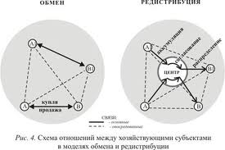
Рыночные Y-экономики
Редистрибутивные
Х-экономики
г

Slide 44
Экономические институты (подробнее см. Кирдина, 2014; Бессонова, 1997)
Х-матрица | Y-матрица
Верховная условная собственность | Частная собственность
Редистрибуция (аккумуляция-согласование-распределение) | Обмен (купля-продажа)
Кооперация | Конкуренция
Служебный труд | Наемный труд
Ограничение издержек (Х-эффективность) | Возрастание прибыли (Y-эффективность)
Notes:
Так, в экономике это следующие симметричные институты. Собственность частная или верховная условная. То есть верхний уровень управления определяет правила и условия Пример с акциями Ходорковского, которые он решил продать за рубеж – грубый, но зримый. Исторические примеры по земле – в моих работах на сайте. Симметрично обмену – редистрибуция. Отличается наличием центра, опосредующего трансакции – это Карл Поланьи. (у Коммонса описание такой модели в терминах истец, суд и ответчик).

Slide 45
Базовые политические институты

Slide 46
Унитарные политические
Х-системы
Федеративные политические
Y-системы

Slide 47
Политические институты (подробнее см. Кирдина, 2014)
Х-матрица | Y-матрица
Административное деление | Федерация
Иерархическая вертикаль во главе с центром | Самоуправление и субсидиарность
Назначения | Выборы
Общее собрание и единогласие | Многопартийность и демократическое большинство
Обращения по инстанциям | Судебные иски
Notes:
Теперь в политике. Исходно это сопоставление институтов появилось перед одной из моих первых поездок на зарубежную конференцию, в докладе о политических институтах. Надо было сопоставить. Материал для определения институтов Х-матрицы (наших) – не только СССР, но также из работ наших дореволюционных ученых конца 19 века - активно сопоставлявших политические институты России и Западной Европы – Безобразов, Градовский, Мрочек-Дроздовский, Васильчиков и др.). Например, лингвистический парадокс Центр во главе вертикали - и то и другое верно!

Slide 48
Базовые идеологические институты

Slide 49
Коллективистская идеология
(Мы над Я)
Индивидуалистская идеология
(Я над Мы)

Slide 50
Идеологические институты (подробнее см. Кирдина, 2014; Александров, Кирдина, 2012)
Х-матрица | Y-матрица
Коллективизм | Индивидуализм
Эгалитаризм | Стратификация
Порядок | Свобода
Трудовая мотивация, ориентированная на благополучие | Денежно-ориентированная трудовая мотивация
Интегрализм, холизм и континуальность как стереотипы мышления | Специализация, редукционизм и дискретность как стереотипы мышления
Notes:
Идеологические институты – это институционализированные обществом в целом (независимо от классовых и групповых интересов) нормы, правила поведения. отношение людей к социальной действительности и друг к другу, имеющие исторически непреходящий воспроизводящийся характер. Для Х-матрицы характерны, справедливы, признанны коллективизм, эгалитаризм и порядок коммунитарная идеология и т.д. Для У, соответственно, индивидуализм, стратификация, свобода… – индивидуалистская идеология.

Slide 51
Распределение ответов на вопрос, что важнее- порядок или свобода?
63% -порядок
18% - свобода
19% - не знают
Опрос Центра социологических исследований
Российской академии народного хозяйства, 2013 г.

Slide 52
«Коридоры» эволюции и революции.

Slide 53
Необходимость институционального баланса, или «гибкой устойчивости»
Недостаточность комплементарных институтов ведет к кризису или застою, избыток – к социальной напряженности и революциям.
Notes:
Основная задача – поиски институционального баланса между институтами той и другой матрицы, в их «дозировке». Содержание любой политики, на наш взгляд, характеризуется поиском этого баланса, почти мистическим (поскольку количественные законы пока неизвестны) «взвешиванием» тех и других институтов в общественной структуре. Эту мистику передает этот слайд. Недостаток, например, в ССССР, комплементарных институтов рынка, федеративности, диссидентских индивидуалистических ценностей привел к застою. А агрессивное внедрение этих же институтов на рубеже веков – к революциям.

Slide 54
Y
Y
X
X
Революция
Россия в начале ХХ в. Франция в конце XVIII в.

Slide 55
Революция
Революция
Социальная эволюция
Революция
Социальная эволюция
Социальная эволюция
Революции как этапы социальной эволюции

Slide 56
«Коридоры» эволюции
С одной стороны, приложение синергетического подхода к анализу социально-экономических систем позволяет предполагать, что в точках бифуркации возможно развитие институциональных структур непредсказуемым образом.
С другой стороны, приложение универсального принципа диссимметрии Кюри (the Curie Dissymmetry Principle) к анализу изменений институциональной среды под влиянием внешних воздействий накладывает ограничения на характер возможных структурных изменений, то есть тех изменений, которые действительно будут реализованы в новых устойчивых институциональных структурах.
Поэтому мы полагаем возможным говорить о существовании своего рода «эволюционного коридора» в развитии социально-экономических систем, ограничивающего пределы их мыслимого (по мнению неугомонного социального субъекта) многообразия. (Кирдина, 2004; Кирдина-Чэндлер, 2017)

Slide 57
Рыночная доля банков, контролируемых государством (данные исследований А.В. Верникова)

Slide 58
Динамика законодательства по земельной собственности (данные исследований Г.М. Соколова)

Slide 59
«Почему Россия не Америка»? –
институционально-эволюционный ответ.

Slide 60
Гипотеза о роли внешних условий
География является несомненно экзогенным фактором.
Географические и институциональные факторы существенны, прежде всего, для объяснения долгосрочных трендов.
Институциональные структуры имеют холистическую природу. Для экономических институтов характерно свойство embeddedness - включенности, укоренённости в социальной «не-экономической» структуре (К. Поланьи, М. Грановеттер).
Notes:
С учетом полученных ранее результатов и соображений была выстроена методология нашего исследования.

Slide 61
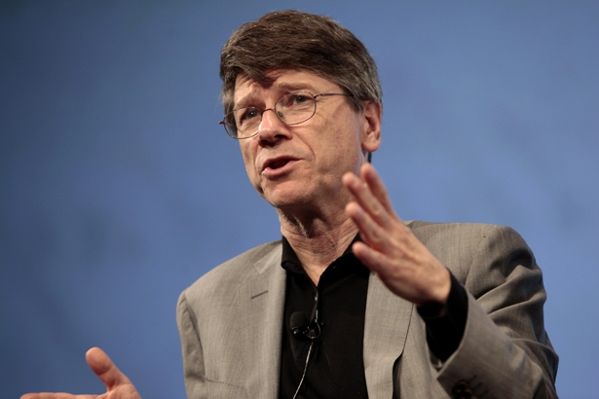
«Географическая гипотеза» в дискуссиях институционалистов
«Institutions Rule: The Primacy of Institutions over Geography
and Integration in Economic Development» (Rodrik at al., 2002)
«Institutions Don’t Rule: Direct Effects of Geography on Per Capita Income» (Sachs, 2003)
Notes:
С конца 1990-х гг. проводятся межстрановые сопоставительные исследования, направленные на выяснение двух основных групп вопросов. Во-первых, сравнивается роль географии и качества институтов в достижении более высоких показателей экономического развития. Как правило, речь идет о темпах роста ВВП или уровне доходов. Во-вторых, исследуется влияние географических особенностей разных стран на состояние и развитие в них институтов, способствующих росту экономики. В поле рассмотрения обычно находятся такие экономические институты, как защищенность прав собственности, эффективность государства, характер регулирования и т.п.
Многие исследования проводятся в США под эгидой Национального бюро экономических исследований (National Bureau of Economic Research – NBER) – крупнейшей исследовательской организации, из которой вышло немало нобелевских лауреатов с «американской пропиской». Наряду с учеными США, в сравнительных исследованиях активно участвуют специалисты из других регионов, например, Африки и Ближнего Востока. В результате с начала 2000-х гг. в мировой литературе развернулась дискуссия «география versus институты» между теми, кто полагает географические различия более существенными - по сравнению с институциональными - факторами дифференциации экономического роста и теми, кто считает их менее важными.

Slide 62
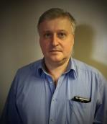
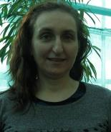
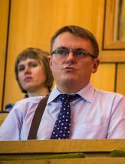
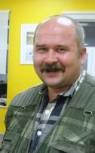
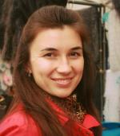
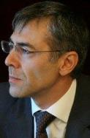
Notes:
Ответ потребовал более 15 лет и усилий большой команды.

Slide 63
Данные для анализа
Широкий набор географических индикаторов (более 150) для 65 стран.
Использованные базы данных:
www.worldbank.org; www.cia.gov; www.gapminder.org; http://faostat3.fao.org; http://www.indexmundi.com; http://en.wikipedia.org; http://unstats.un.org; http://www.world-nuclear.org; http://www.bp.com; http://minerals.usgs.gov.

Slide 64
Data mining анализ
Использовался метод оптимальных достоверных разбиений - ОДР, преимуществом которого является возможность выявлять связи нелинейного типа, что позволяло проверить высказанную гипотезу. Метод ОДР основан на оптимальном разбиении интервалов значений независимых (объясняющих) переменных или совместных областей значений пар переменных (Senko, Kuznetsova, 2006). Разделяющая способность разбиения оценивается с помощью статистики критерия χ². Верификация закономерностей производится с помощью перестановочных тестов, позволяющих в случае двумерных моделей оценить значимость различий по каждой из двух используемых переменных (Kusnetsova, Kostomarova, Sen’ko, 2014). См. также Кирилюк И.Л., Волынский А.И., Круглова М.С., Кузнецова А.В., Рубинштейн А.А., Сенько О.В. Эмпирическая проверка теории институциональных матриц методами интеллектуального анализа данных. // Компьютерные исследования и моделирование. 2015).
Среди более чем 150 были идентифицированы 26 (в основном климатических) параметров, которые позволяют достоверно выделять страны с преобладанием Х- или Y-матрицы.

Slide 65
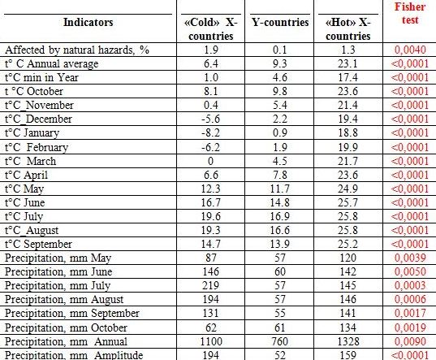

Slide 66
Основной результат
Определены географические признаки, существенно различающиеся для стран с доминированием Х- и Y-матрицы:
- Температуры воздуха;
- Осадки;
- Природные риски.
Выделены три группы стран: «жаркие» Х-страны и «холодные» Х-страны, а также группа Y-стран, занимающих «срединное положение» между ними.

Slide 67
«Холодные»
Х-страны
Y-страны
«Жаркие»
Х-страны
t°C
за год
6.4
9.3
23.1
t°С
min
1.0
4.6
17.4

Slide 68
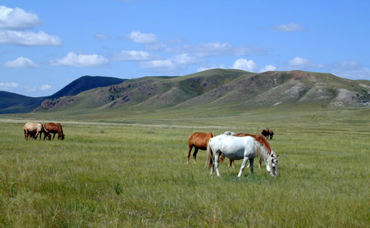
«Холодные»
Х-страны
«Жаркие»
Х-страны
Y-страны
Осадки
за год, мм
100
760
1328
Амплитуда
осадков, мм
194
52
159

Slide 69
Пострадавшие от бедствий, %
Холодные Х-страны - 1.9
Y-страны - 0.1
Жаркие Х-страны - 1.3

Slide 70
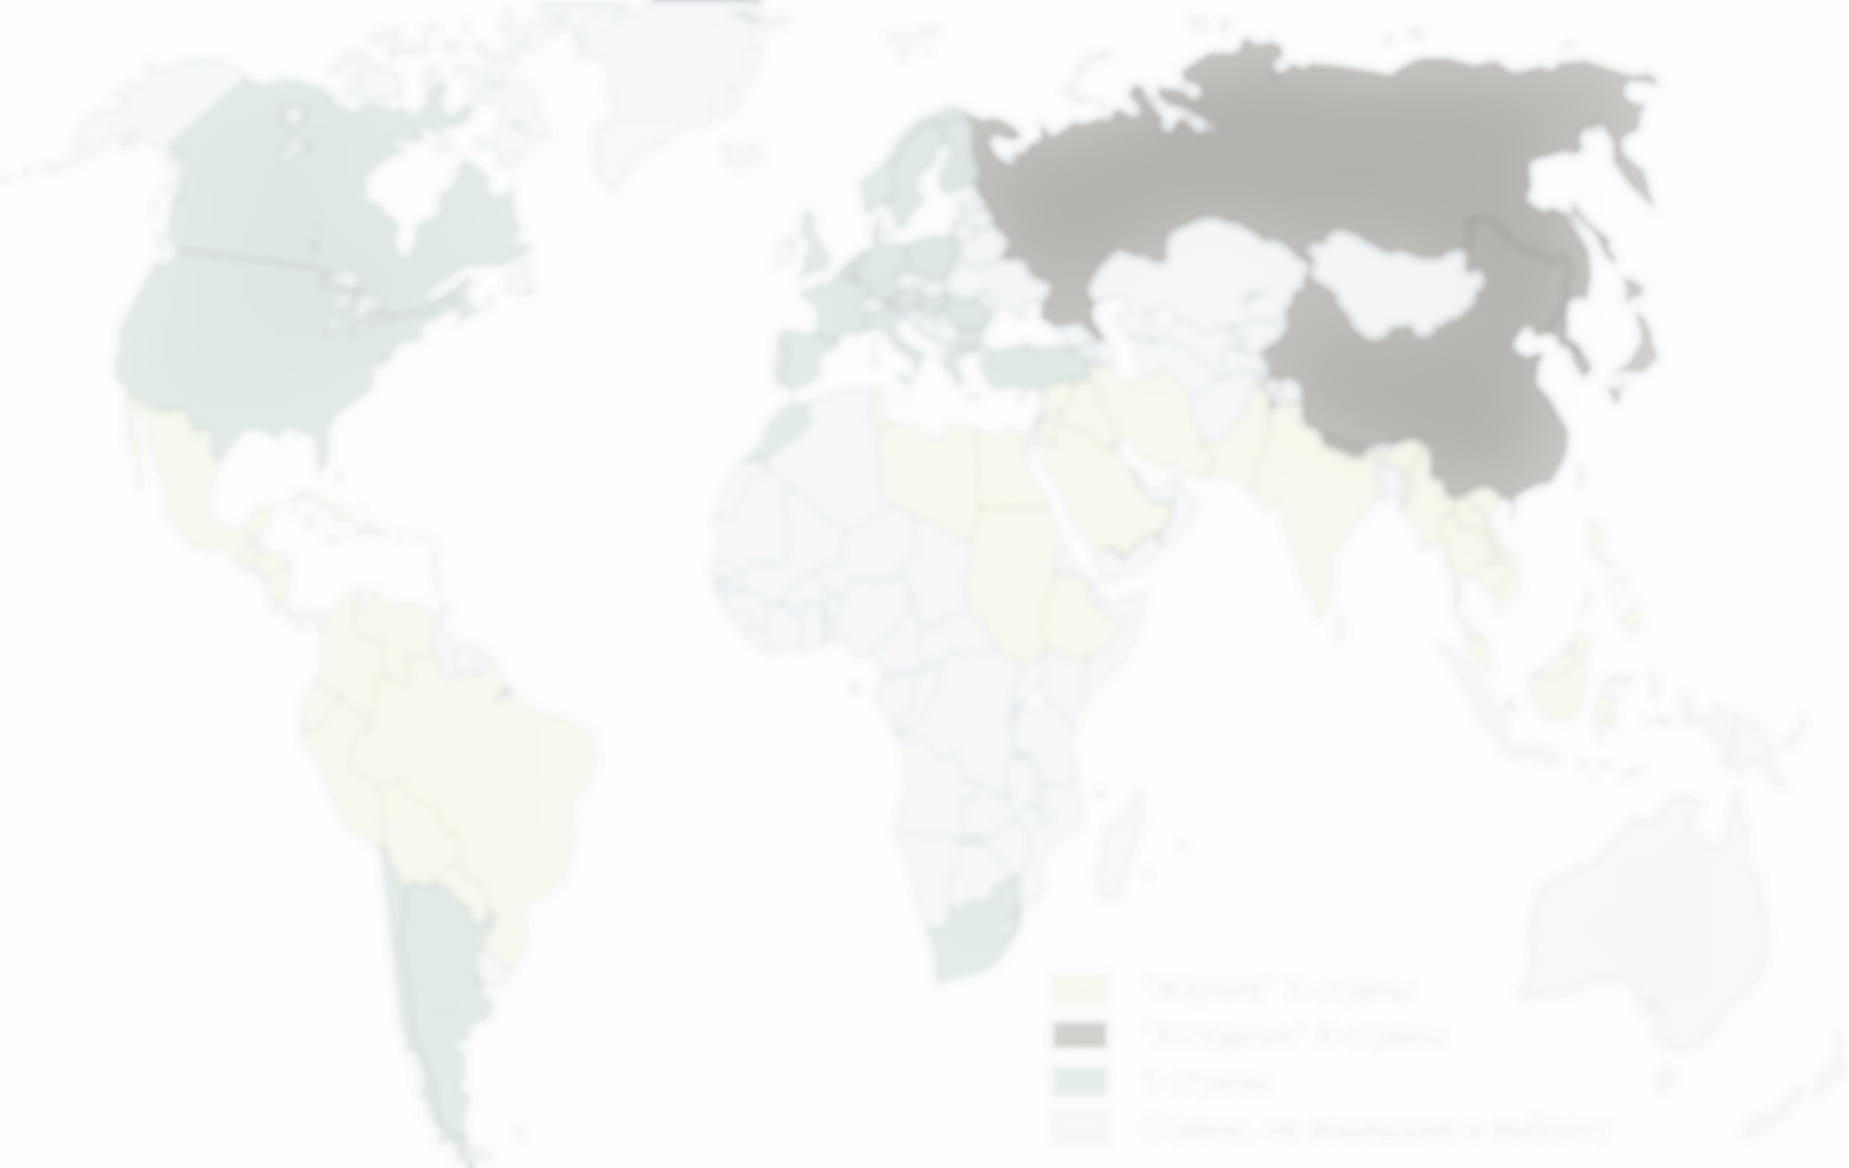
«Жаркие» Х-страны (34)
Боливия, Бразилия, Венесуэла,
Вьетнам, Гватемала,
Гондурас,
Доминиканская Республика,
Египет, Индия,
Индонезия,
Иордания, Ирак, Иран,
Камбоджа, Колумбия,
Куба, Лаос, Ливия,
Малайзия,
Мексика, Мьянма,
Никарагуа, Пакистан,
Парагвай, Перу,
Саудовская Аравия, Сирия,
Судан, Таиланд, Тунис,
Филиппины, Шри Ланка,
Эквадор, Эфиопия
Y-страны (25)
Австрия, Аргентина,
Бельгия,
Болгария,
Великобритания,
Венгрия,
Дания, Германия, Греция,
Испания, Италия,
Канада, Марокко,
Нидерланды,
Норвегия,
Польша, Португалия,
Румыния, США, Турция,
Финляндия,
Франция, Швеция
Чили,
Южно-Африканская
Республика
«Холодные»
Х-страны (6)
КНР, КНДР, Непал,
Республика Корея,
Россия, Япония

Slide 71
Распределение стран
Notes:
Можно видеть, что Y-страны располагаются в более умеренной климатической зоне.

Slide 72
Характер выявленной закономерности
Известно, что применение статистического метода можно применять только к совокупностям, а не к конкретным объектам, образующим эти совокупности.
Тем не менее, статистический метод в данном случае позволил с высокой долей вероятности прогнозировать наличие исследуемых признаков (в нашем случае – доминирования Х- или Y-матрицы) у изучаемых объектов (в нашем случае – государств), если известны внешние условия (в нашем случае показатели климата). Поэтому мы полагаем, что можно говорить о статическом законе, выявленном в настоящем исследовании.

Slide 73
Почему?
История любого государства начинается со стадии оседлого аграрного производства, для которого климат играет определяющую роль. Формируются первичные базовые институты («социальные технологии»).
«Социальная организация присвоения окружающей энергии и мощностей... определяет институциональную матрицу» (Polanyi, 1977: xxxii).
Переход к последующим стадиям общественного развития не отменял, но впитывал в себя институциональные достижения предыдущих эпох – см. механизмы кумулятивной причинности (Т. Веблен), path dependence (П. Дэвид, П. Пирсон, С. Лейбовиц, С. Марголис и др.), эффекты блокировки (Д. Норт), социокультурной эволюции (Дж. и Г. Ленски) и др.
Notes:
История любого государства начинается со стадии оседлого аграрного производства, и в этом сходятся представители разных наук – от археологов и историков до экономистов, культурологов, социологов и т.д. Общества могут выживать, если они, прежде всего, научились устойчиво обеспечивать свое население продуктами питания и защищать его от окружающей среды независимо от капризов природы. На заре первых государств именно в аграрной сфере начинают складываться определенные социальные технологии (институты), которые организуют социум для выживания на данной ему территории, т.е. формируются те самые адаптационные механизмы, благодаря которым удается овладеть окружающей средой и использовать ее для удовлетворения социальных потребностей. Еще Карл Поланьи в свое время прозорливо отмечал, что «социальная организация присвоения окружающей энергии и мощностей... определяет институциональную матрицу» (Polanyi, 1977: xxxii).
Очевидно, что аграрная сфера весьма подвержена влиянию климата. История свидетельствует, что в разных климатических зонах сельское хозяйство развивалось по-разному. Примеры засушливого Египта с централизованными формами ведения хозяйства и плодородной Месопотамии с ее начатками рыночных форм координации – известные тому подтверждения. Подробнее об этом см. Кирдина, 2001: 85-92; Кирдина, 2014: 89-98.
Переход от аграрной к индустриальной и последующим стадиям общественного развития не отменял, но впитывал в себя институциональные достижения предыдущих эпох. Выявленные в экономике и социологии механизмы кумулятивной причинности (Т. Веблен), path dependence (П. Дэвид, П. Пирсон, С. Лейбовиц, С. Марголис и др.), эффекты блокировки (Д. Норт), социокультурной эволюции (Дж. и Г. Ленски) и др. обеспечивали трансляцию социальных технологий и поддерживали возникшее на заре истории государства доминирующее положение той или иной институциональной матрицы. Наконец, необратимость «стрелы времени» (А. Эддингтон) также не позволяет игнорировать различия, возникшие на предыдущих этапах социального развития.
В данном случае не столь важно, происходит формирование государств - в результате медленного поступательного роста или в результате прерывистой эволюции и нелинейного развития (подробнее об этом см. Abrutyn, Lawrence, 2010). Важно, что это непредсказуемо и необратимо, как было отмечено в докладе ранее.

Slide 74
Необратимость «стрелы времени» (А. Эддингтон)
Notes:
Никто не отменял необратимость «стрелы времени».

Slide 75
Мультидисциплинарность: точные и социальные науки
(дискуссия)

Slide 76
От «герметичности» – к открытости
Экономическую теорию критиковали за её излишнюю «герметичность».
В 1960-1990 гг. – это период "экономического империализма». Он связан прежде всего с работами Гарри Беккера (Becker, 1964, 1976, 1992) и означал экспансию экономического метода в исследование проблем социологии, демографии, политологии и др. наук,.
С 2000-х гг. проявляет себя противоположная тенденция - "открытие" экономики представителями других дисциплин. Эта находит выражение в становлении "стыковых наук" (эконофизики, нейроэкономики, биоэкономики, environment economics и др.), в призывах расширить предмет экономической науки и заменить чистую экономическую теорию "социальным анализом" (Полтерович, 2011), в развитии "экономического плюрализма" (Colander, 2009) и междисциплинарного подхода (Вольчик, 2015).

Slide 77
Междисциплинарность – модный тренд или реальная потребность?
Прямое "суммирование" данных разных дисциплин оказывается недостаточным. Механическое соединение данных ведет не к познанию целостных феноменов и основных законов, а к накоплению фрагментарных описаний существенных и несущественных свойств, отношений и связей.
Notes:
Почему сейчас стали так актуальны разговоры о междисциплинарности (например, гранты РГНФ – дают преимущественно под такие проекты). Это что-то серьезное или просто бла-бла-бла? Давайте сначала разберемся, что это такое.

Slide 78
МЕЖдисциплинарность
Междисциплинарный подход предусматривает взаимодействие разных дисциплин при изучении одного и того же объекта (Новая философская энциклопедия, т. II, с. 518), при котором происходит смешение практик и предпосылок вовлеченных в такое исследование.
Notes:
Пример – прекариат, фтрма

Slide 79
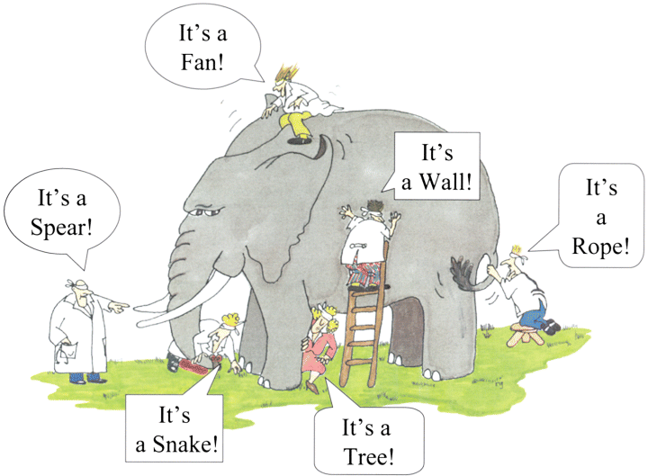
Смешение практик и предпосылок затрудняет проведение общего исследования

Slide 80
МУЛЬТИдисциплинарность
Мультидисциплинарный подход основан на предпосылках обобщенной картины предмета исследования, по отношению к которой отдельные дисциплинарные картины предстают в качестве взаимосодействующих компонентов. Взаимосодействие организовано на основе общего теоретического языка; при этом каждая из дисциплин сохраняет специфический язык и методическое обеспечение [Augsburg, 2005: 56].
Notes:
Для мультидисциплинарных исследований общность методологических оснований (методология – это КАК исследовать), не столь важна, гораздо важнее «общая парадигмальность». О чем идет речь? На эторй картинке видно, что заранее было ясно, что нужно сделать круг, и в то же время цвет разный – разные подходы.

Slide 81
МУЛЬТИдисциплинарность (продолж.)
Мультидисциплинарность предполагает наличие у исследователей общей парадигмы (Кун, 1975), или дисциплинарной матрицы, как он переопределил ее в дальнейшем: схожесть мировоззренческих и философских ценностей, характер принятых символических обобщений, используемых концептуальных схем и образцов решения задач.
Системная парадигма может стать такой парадигмой при анализе сложных систем.
Notes:
Так, часто мы лучше понимаем специалистов из другой области, если они придерживаются схожей парадигмы – например, системщиков, чем «коллег по цеху», придерживающихся иного общеметодологического подхода (например, возьмем дискуссию холистов и индивидуалистов). Экономисты, базирующие свои исследования на принципе методологического индивидуализма и холизма, образуют два различных крыла – ортодоксальной и неортодоксальной экономики.

Slide 82
Где реализуется мультидисциплинарный подход

Slide 83
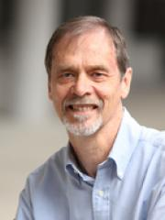
Общество (экономика) как сложная система
В 1898 г. Торстейн Веблен спрашивал в своей статье «Почему экономическая наука не является эволюционной дисциплиной»? (Veblen, 1898).
Более века спустя Джон Фостер задает следующий вопрос: «Почему экономика не является наукой сложных систем?» (Foster, 2004).
Что мешает сегодня системной парадигме, распространенной в ряде естественных наук, занять столь же достойное место в социальной и экономической теории?
Fellow of the Academy of Social Science ,
Australia

Slide 84
Три основных барьера
Первая сложность имеет мировоззренческий характер, поскольку системный анализ предполагает холистический подход к анализу социальной системы, мало распространенный в социальной и экономической теории.
Второй барьер связан с системой постулатов, среди которых доминирует принцип методологического индивидуализма.
Третье ограничение обусловлено необходимостью применения более сложного (и в то же время менее разработанного к настоящему времени) математического аппарата, адекватного моделированию экономики как сложной системы.

Slide 85
Благодарю за внимание!
Кирдина-Чэндлер Светлана Георгиевна
kirdina@bk.ru
www.kirdina.ru
www.кирдина.рф

Slide 86
Некоторая литература
Кирдина С.Г. Институциональные матрицы и развитие России. Изд-е 3-е. 2014.http://www.kirdina.ru/book/content.shtml
Кирдина С.Г., Кузнецова А.Н., Сенько О. В. 2015. Климат и институциональные матрицы. // СОЦИС, № 9.

Slide 87
Какие прогнозы для России были сделаны на основе ТИМ

Slide 88
О практичности теорий
Джоан Робинсон (1903-1983, Великобритания) уподобляла теории «ящику с инструментами» - для решения разных задач следует выбирать наиболее подходящий «инструмент» (теорию). Теория – объяснение с предоставлением доказательств максимальной степени
Notes:
Доказательность теорий проявляется в их объяснительных возможностях и верификации (эмпирическом подтверждении) прогнозов.

Slide 89
Экономика: объяснительные возможности
Особенности банковской системы современной России объясняются историческим доминированием институтов Х-экономики: эмпирически выявлено преобладание государственной собственности по отношению к частной в коммерческом банкинге. (Верников А.В. Формы собственности и институциональные изменения в банковском секторе России. М: Институт экономики РАН, 2007; Vernikov A. Russia's banking sector transition: Where to? - BOFIT Discussion Paper DP 5/2007, Helsinki и др. работы 2008-2015).

Slide 90
Структура банковской системы России

Slide 91
Экономика: прогнозная верификация
Росатом» как государственная корпорация в 2007 г. (вопреки их желаниям акционироваться в 2003 г.).
О возрождении системы планирования в модернизированном виде
О доминировании плоской (а не пропорциональной) шкалы налогообложения
О государственных корпорациях как альтернативе холдингам (создано более 10 и имеются планы по созданию новых вопреки их критике, в статистисческой отчетности введена новая форма «собственность госкорпораций»)ю
О государственно-частном партнерстве.

Slide 92
Политика: объяснительные возможности
Подход на основе теории институциональных матриц используется для сравнения моделей политического руководства России и Китая и оценки роли государственной власти (Бородич В.Ф. Проблемы трансформации политических систем России и Китая (конец ХХ – начало ХХI вв.): опыт сравнительного анализа. М: Институт Дальнего Востока РАН, 2008).

Slide 93
Политика: прогнозная верификация-1
Создание представителей президента в федеральных округах.
Определение преемника президента с последующими выборами в 2000, 2008 и 2012 гг. (доминирование института назначений и комплементарность института выборов в России).
О доминировании одной партии в политической структуре.

Slide 94
Политика: прогнозная верификация-2
Модернизация властной политической вертикали с перераспределением полномочий между уровнями (включая бюджетный процесс).
Сочетание выборного и назначенческого начала (назначения глав регионов президентом до 2012 г. и сохранение «президентского фильтра» при выборов глав регионов в настоящее время).
Модернизация системы сбора и обработки обращений как наиболее значимый механизм обратной связи (по сравнению с судебной системой) .

Slide 95
Идеология: объяснительные возможности
В условиях характерного для современной России столкновения институциональных матриц формируются различные модели профессионального поведения журналистов и разные модели СМИ, соответствующие Х- и Y-матрицам (Дзялошинский И.М. СМИ и общественные институты: перспективы взаимодействия // Медиаскоп, 2008, вып. 2 и др. работы 2009-2014).
Notes:
О том, что СМИ как общественный институт и журналистика как тип социальной деятельности функционируют в соответствии с нормами и правилами, вытекающими из специфики общественного устройства, специалисты узнали из давней работы американских социологов Сиберта, Шрамма и Питерсона «Четыре теории прессы», опубликованной в Америке в 1956 г.[1] Назвав эти нормы и правила «теориями прессы», авторы выделили четыре таких теории:авторитарную,либералистскую,теорию социальной ответственности, советскую, коммунистическую.
К этим теориям прессы Макуэйл[2] прибавил еще две:модель развивающихся стран, модель демократического участия.
Согласно концепции Раймонда Уильямса[3], система СМИ может быть авторитарной,патерналистской, коммерческой и демократической.
Сравнивая результаты исследований типов журналистики, полученные задолго до появления работ С. Кирдиной, с предложенным ею концептуальным аппаратом, можно сделать вывод о зависимости доминирующего типа журналистики от доминирующей в обществе матрицы. Так, СМИ типа Х-матрицы - это средства государственной информации и пропаганды, главной задачей которых является обеспечение государственного влияния на общественное мнение и стереотипы поведения населения (журналистика влияния). СМИ типа Y-матрицы - это реализованная идея гражданской журналистики. Коммерческие СМИ (журналистика медиабизнеса), ориентированные на извлечение прибыли, представляют собой медиапредприятия, которые пытаются в своей деятельности совместить принципы, нормы, правила, характерные как для Х-матрицы, так и Y-матрицы.
Исходя из этого, можно констатировать, что, поскольку на сегодняшний день в России доминирует Х-матрица при возрастающей роли общественных институтов, характерных для Y-матрицы, то и в коммуникативной сфере мы наблюдаем сосуществование трех типов СМИ и трех типов журналистики.
[1] Сиберт Ф.С., Шрамм У., Питерсон Т., Четыре теории прессы. М., Национальный институт прессы и изд-во Вагриус. 1998.
[2] McQuail D. Mass Communication theory. 2nd edition. London, Thousand Oaks, New Delhi, SAGE Publications. 1987. P. 111–123.; МакКуэйл Д. Массовая коммуникация и общественный интерес: к вопросу о социальной теории структуры и функционирования медиа. / В кн.: Назаров М.М. Массовая коммуникация в современном мире: методология анализа и практика исследований. / Хрестоматия. – М.: Едиториал УРСС, 2003. С. 179 -188.
[3]См.: Sparks C., Reading A., Communism, Capitalism and the Mass Media. London, Thousand Oaks, New Delhi. SAGE Publications. 1998. P. 52.
ТЕПЕРЬ ПЕРЕХОДИМ К ПРОГНОЗАМ.

Slide 96
Идеология: прогнозная верификация
Поиск национальной идеи за пределами либеральных ценностей (на пути осознания единства и целостности России).
Дальнейшее правовое оформление идеологических институтов Х-матрицы (эгалитаризма – через систему различных льгот, порядка – через создание поддерживающих его структур и т.д.)
Восстановление роли коллективистских ценностей и установок, характерных для Х-матрицы, в общественном сознании российского населения.

Slide 97
Культура и системы мышления: сравнение холистического и аналитического познания / Р. Нисбетт, К. Пенг, И. Чой, А. Норензаян ; пер. с англ. — Москва : Фонд «Либеральная миссия», 2011.
Авторы показывают, что носители восточноазиатской и западной культур характеризуются разными системами мышления. Представители Восточной Азии обладают мышлением холистического характера: они принимают во внимание целостное поле и именно в нем ищут причины событий, сравнительно мало используют категории и формальную логику и полагаются на «диалектическое» мышление.
Западные люди более аналитичны, сосредоточены по преимуществу на конкретном объекте и на категориях, к которым его можно отнести. Чтобы понять поведение объекта, они опираются на правила, включая правила формальной логики.
Авторы обнаруживают параллели и связи между стилями мышления и социальными практиками, например способами ведения дебатов, характерными для западных и азиатских обществ.

Slide 98
Два типа ментальных моделей
Характеристики | «Незападный» тип ментальности | «Западный» тип ментальности
«Мерность» мира | Континуальность | Дискретность
Восприятие мира | Холистичность и взаимосвязанность | Аналитичность и фрагментарность
Тип принятия решений | Интуитивный тип | Рациональный тип
Доминирует в населении стран | Восточные страны и Россия | Северная Америка и Европа
Notes:
Два типа ментальных моделей

Slide 99
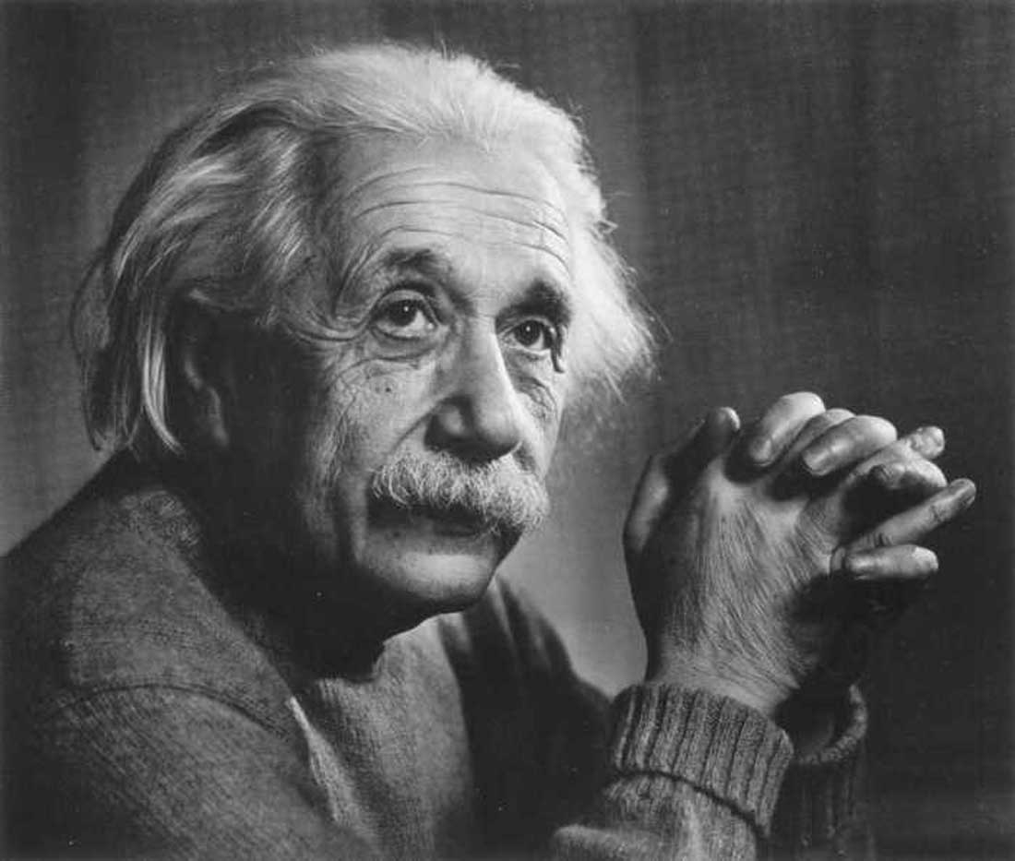
Упрощение или…?
«Чем проще наша картина внешнего мира и чем больше фактов она охватывает, тем сильнее отражает она в наших умах гармонию Вселенной» (Эйнштейн, 2003:190).

